Slide 1
第 1 章 绪 论
本章的基本内容是：
数据结构的兴起和发展
数据结构的研究对象
数据结构的基本概念
算法及算法分析

Slide 2
重点与难点
学习重点：
1.数据结构及相关概念；
2.数据结构的逻辑结构和存储结构，二者之间的关系；
3. 算法及特性；
4.大O记号。
学习难点：
1.抽象数据类型的理解和使用；
2.伪代码的理解和使用；
3.算法的时间复杂度分析。

Slide 3

1.1 数据结构的兴起和发展
程序设计的实质是什么?
数据表示：将数据存储在计算机（内存）中
数据处理：处理数据，设计方案（算法）
数据结构问题起源于程序设计

Slide 4
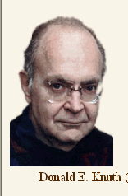
数据结构的创始人——克努思
1938年出生，25岁毕业于加州理工学院数学系，博士毕业后留校任教，28岁任副教授。30岁时，加盟斯坦福大学计算机系，任教授。从31岁起，开始出版他的历史性经典巨著：The Art of Computer Programming，他计划共写7卷，然而出版三卷之后，已震惊世界，使他获得计算机科学界的最高荣誉——图灵奖，此时，他年仅36岁。

Slide 5
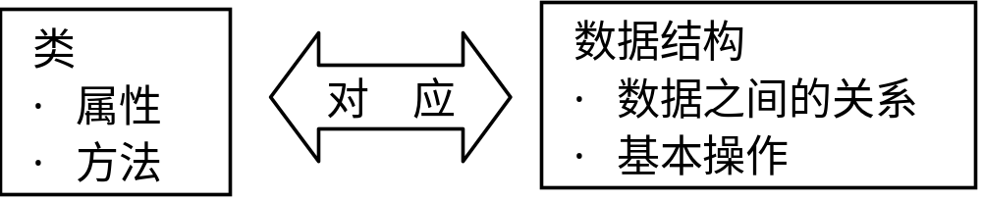
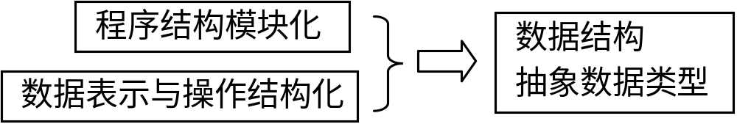
1.1 数据结构的兴起和发展
数据结构随着程序设计的发展而发展
数据结构的发展并没有结束……
无结构阶段
结构化阶段
面向对象阶段
？
3. 面向对象阶段
应用领域：更多地应用于非数值处理；
类和数据结构之间的对应关系：
（算法＋数据结构）=程序
无结构阶段
应用领域：科学计算；
程序处理的数据：纯粹的数值，数据之间 的关系主要
是数学公式或数学模型；程序设计面向计算机。
2. 结构化阶段
应用领域：应用领域：科学计算与非数值处理；
数据结构的产生：
算法＋数据结构=程序：软件系统以一个或几个关键数据结构为核心而组织。

Slide 6
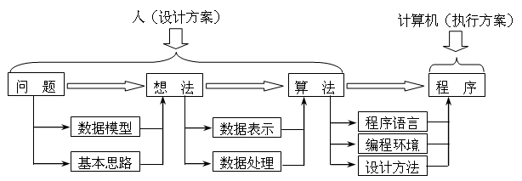
1.1 数据结构的兴起和发展
利用计算机求解问题的一般过程?
计算机不能分析问题并产生问题的解决方案，必须由人来分析问题，确定问题的解决方案，编写程序，然后让计算机执行程序最终获得问题的解。

Slide 7
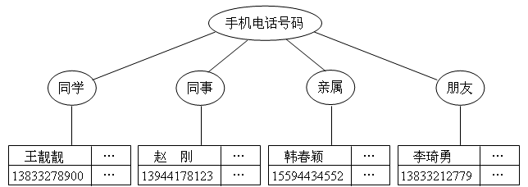
1.1 数据结构的兴起和发展
例1-1 手机电话号码查询问题
将电话号码集合组织成线性结构和树结构，查找操作的效率不同，当数据量较大时差别就更大。

Slide 8
1.2 数据结构的研究对象
计算机求解问题:
问题→抽象出问题的模型→求模型的解
问题——数值问题、非数值问题
数 值 问 题→数学方程
非数值问题→数据结构

Slide 9
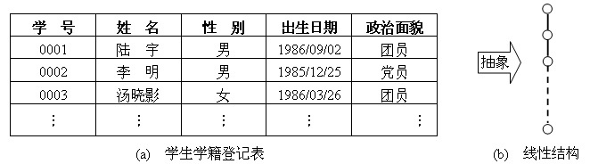
1.2数据结构的研究对象
例1-2 学籍管理问题
完成什么功能?各表项之间是什么关系？

Slide 10
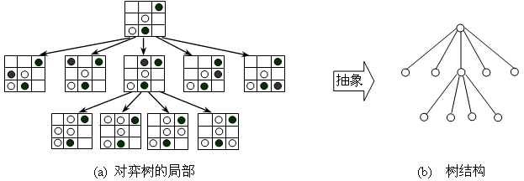
1.2 本书讨论的主要内容
例1-3 人——机对弈问题
如何实现对弈? 各格局之间是什么关系？

Slide 11
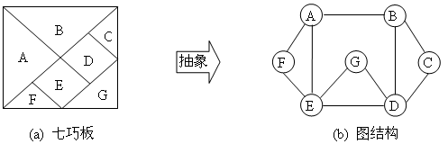
1.2 本书讨论的主要内容
例1-4 七巧板涂色问题
如何表示区域之间的邻接关系？

Slide 12
1.2 数据结构的研究对象
本书讨论非数值问题的数据组织和处理，主要内容如下：
（1）数据的逻辑结构：线性表、树、图等数据结构，其核心是如何组织待处理的数据以及数据之间的关系；
（2）数据的存储结构：如何将线性表、树、图等数据结构存储到计算机的存储器中，其核心是如何有效地存储数据以及数据之间的逻辑关系；
（3）算法：如何基于数据的某种存储结构实现插入、删除、查找等基本操作，其核心是如何有效地处理数据；
（4）常用数据处理技术：查找技术、排序技术、索引技术等。

Slide 13
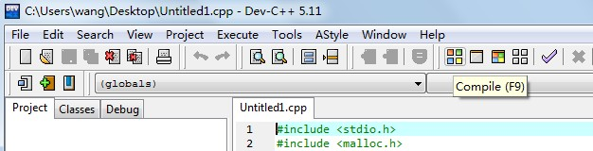
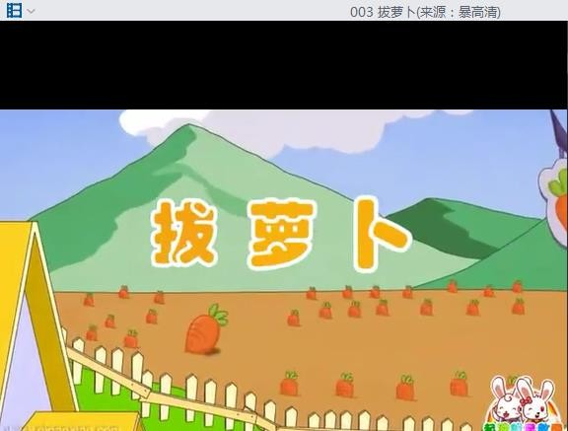
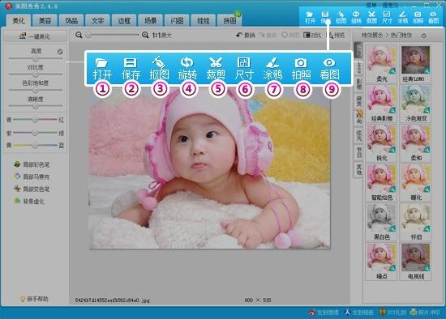
1.3 数据结构的基本概念
数据结构的基本概念
数据：对客观事物的符号表示，在计算机科学中是指所有能输入到计算机中并能被计算机程序处理的符号放的总称。
数值数据：整数、实数等
非数值数据：图形、图象、声音、文字等
数据元素：数据的基本单位，在计算机程序中通常作为一个整体进行考虑和处理。
数据项：构成数据元素的不可分割的最小单位。
数据对象：是性质相同的数据元素集合，是数据的一个子集。
数据项
学 号 | 姓 名 | 性 别 | 出生日期 | 政治面貌
0001 | 陆 宇 | 男 | 1986/09/02 | 团员
0002 | 李 明 | 男 | 1985/12/25 | 党员
0003 | 汤晓影 | 女 | 1986/03/26 | 团员
数据元素
数据对象

Slide 14
数据、数据元素、数据项之间的关系
1.3 数据结构的基本概念
包含关系：数据由数据元素组成，数据元素由数据项组成。
数据元素是讨论数据结构时涉及的最小数据单位，其中的数据项一般不予考虑。
数据 结构
数据元素
关系

Slide 15
1.3 数据结构的基本概念
数据结构的基本概念
数据结构：相互之间存在一定关系的数据元素的集合。按照视点的不同，数据结构分为逻辑结构和存储结构。
逻辑结构：指数据元素之间逻辑关系的整体。
关联方式或邻接关系
学籍管理问题中，表项之间的逻辑关系指的是什么？
人机对弈问题中，格局之间的逻辑关系指的是什么？
教学计划编排问题中，课程之间的逻辑关系指的是什么？
数据的逻辑结构是从具体问题抽象出来的数据模型

Slide 16
1.3 数据结构的基本概念
数据结构的基本概念
数据结构：相互之间存在一定关系的数据元素的集合。按照视点的不同，数据结构分为逻辑结构和存储结构。
逻辑结构：指数据元素之间逻辑关系的整体。
数据的逻辑结构在形式上可定义为一个二元组：
Data_Structure = (D, R)
其中D是数据元素的有限集合，R是D上关系的集合。

Slide 17
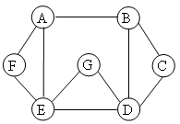
1.3 数据结构的基本概念
数据结构的基本概念
数据结构：相互之间存在一定关系的数据元素的集合。按照视点的不同，数据结构分为逻辑结构和存储结构。
逻辑结构：指数据元素之间逻辑关系的整体。
Data_Structure = (D, R)
其中D = {A, B, C, D, E, F, G}
R = {R1}，R1 = {<A, B>, <A, E>, <A, F>, <B, C>, <B, D>, <C, D>, <D, E>, <D, G>, <E, F>, <E, G>}

Slide 18
1.3 数据结构的基本概念
数据结构的基本概念
数据结构：相互之间存在一定关系的数据元素的集合。按照视点的不同，数据结构分为逻辑结构和存储结构。
逻辑结构：指数据元素之间逻辑关系的整体。
存储结构：又称为物理结构，是数据及其逻辑结构在计算机中的表示。
内存
存储结构实质上是内存分配，在具体实现时依赖于计算机语言。

Slide 19
1.3 数据结构的基本概念
数据结构的基本概念
数据结构从逻辑上分为四类：
⑴ 集合：数据元素之间就是
“属于同一个集合” ；

Slide 20
1.3 数据结构的基本概念
数据结构的基本概念
数据结构从逻辑上分为四类：
⑴ 集合：数据元素之间就是
“属于同一个集合” ；
⑵ 线性结构：数据元素之间
存在着一对一的线性关系；

Slide 21
1.3 数据结构的基本概念
数据结构的基本概念
数据结构从逻辑上分为四类：
⑴ 集合：数据元素之间就是
“属于同一个集合” ；
⑵ 线性结构：数据元素之间
存在着一对一的线性关系；
⑶ 树结构：数据元素之间存在
着一对多的层次关系；

Slide 22
1.3 数据结构的基本概念
数据结构的基本概念
数据结构从逻辑上分为四类：
⑴ 集合：数据元素之间就是
“属于同一个集合” ；
⑵ 线性结构：数据元素之间
存在着一对一的线性关系；
⑶ 树结构：数据元素之间存在
着一对多的层次关系；
⑷ 图结构：数据元素之间存在
着多对多的任意关系。

Slide 23
1.3 数据结构的基本概念
数据结构的基本概念
例：（bat, cat, eat）
有两种不同的表示方法：
顺序映像和非顺序映像。
通常有两种存储结构：通常有两种存储结构：
1. 顺序存储结构：用一组连续的存储单元依次存储数据元素，数据元素之间的逻辑关系由元素的存储位置来表示。
…
bat
cat
eat
…
起始地址

Slide 24
1.3 数据结构的基本概念
数据结构的基本概念
例：（bat, cat, eat）
有两种不同的表示方法：
顺序映像和非顺序映像。
通常有两种存储结构：
1. 顺序存储结构：用一组连续的存储单元依次存储数据元素，数据元素之间的逻辑关系由元素的存储位置来表示。
2. 链接存储结构：用一组任意的存储单元存储数据元素，数据元素之间的逻辑关系用指针来表示 。
…
0200
cat
0325
0208
bat
0200
…
0300
…
0325
eat
∧
…

Slide 25
逻辑结构和存储结构之间的关系
1.3 数据结构的基本概念
数据的逻辑结构属于用户视图，是面向问题的，反映了数据内部的构成方式；数据的存储结构属于具体实现的视图，是面向计算机的。
一种数据的逻辑结构可以用多种存储结构来存储，而采用不同的存储结构，其数据处理的效率往往是不同的。

Slide 26
1.3 数据结构的基本概念
抽象数据类型
1. 数据类型（Data Type）：一组值的集合以及定义于这个值集上的一组操作的总称。
例如：C语言中的整型变量
int a, b; a = 10000000000000; a = a % b; float x, y; x = 1234567.123; x = x % y;

Slide 27
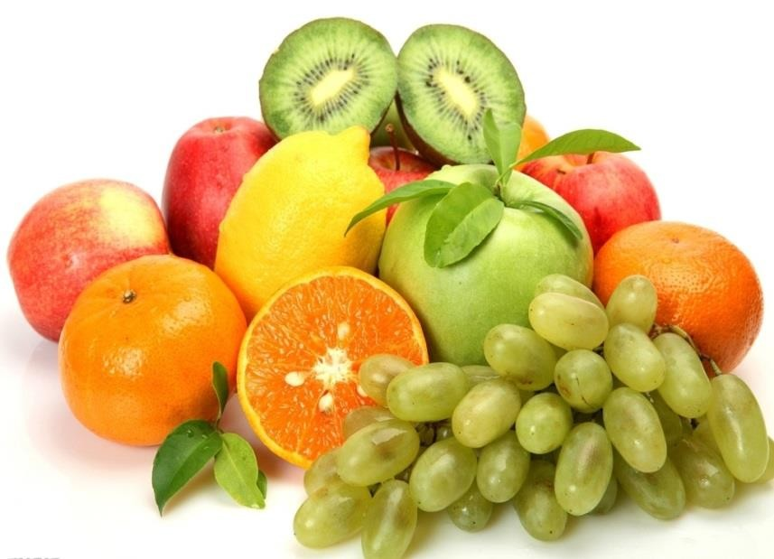
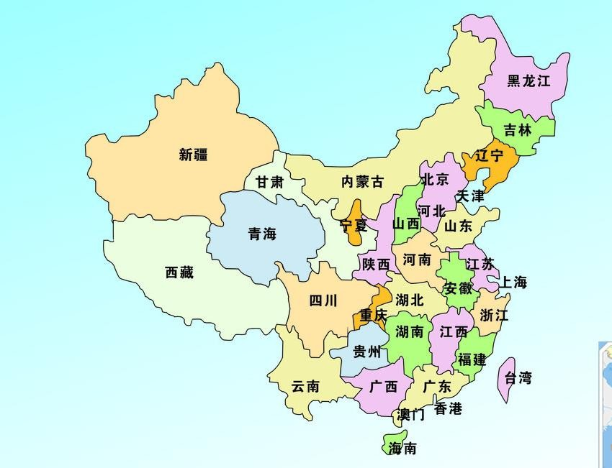
1.3 数据结构的基本概念
抽象数据类型
2. 抽象（Abstract）:抽出问题本质的特征而忽略非本质的细节。
水果
地图

Slide 28
1.3 数据结构的基本概念
抽象数据类型
抽象数据类型把什么抽象掉了呢？
3. 抽象数据类型（Abstract Data Type，ADT）:一个数据模型以及定义在该模型上的一组操作。
抽象数据类型不考虑数据项，把具体的数据类型抽象掉了。
抽象数据类型只考虑数据结构和基本操作。
学号 | 姓名 | 性别 | 出生日期 | 籍贯
15041001 | 王 军 | 男 | 19970102 | 吉林省图们市
15041002 | 李 明 | 男 | 19980328 | 吉林省吉林市
15041003 | 汤晓影 | 女 | 19971116 | 吉林省长春市
… | … | … | … | …
抽象
Page 21

Slide 29
1.3 数据结构的基本概念
抽象数据类型
实现层（C、…）
自定义数据类型
自定义函数
抽象层
数据模型（逻辑结构）
操作集合
设计层
数据表示（存储结构）
算法
实现层（C++、Java、…）
成员变量
成员函数
（a）定义——ADT定义
（b）设计——数据结构设计
类
（c）实现——程序语言实现
在设计ADT时，把ADT的定义、设计和实现分开来。定义部分只包含数据的逻辑结构和所允许的操作集合，一方面，ADT的使用者依据这些定义来使用ADT，即通过操作集合对该ADT进行操作；另一方面，ADT的实现者依据这些定义来完成该ADT各种操作的具体实现。

Slide 30
1.3 数据结构的基本概念
抽象数据类型
ADT 抽象数据类型名{
Data
数据元素之间逻辑关系的定义
Operation
操作1
输 入：执行此操作所需要的输入
功 能：该操作将完成的功能
输 出：执行该操作后产生的输出
操作2
……
操作n
……
}endADT
操作接口（函数原型）

Slide 31
1.3 数据结构的基本概念
抽象数据类型分类
原子类型：属原子类型的变量的值是不可分割，例如整型。
固定聚合类型：属该类型的变量，其值由确定数目的成分按某种结构组成，例如复数。
可变聚合类型：构成可变聚合类型“值”的成分的数目不确定，例如：一个“有序整数序列”，长度可变。
多形数据类型：其值的成分不确定的数据类型。

Slide 32
1.3 数据结构的基本概念（小结）
非数值问题
集合
线性结构
树结构
图结构
数据的逻辑结构
数据表示
顺序存储
链式存储
数据的存储结构
数据的操作：插入、删除、修改、检索、排序等

Slide 33











见识算法
图灵奖与算法
Hoare在26岁发明了闻名于世的快速排序算法；
Ronald、Shamir和Adleman发明了国际上最具影响力的公钥密码算法RSA；
Knuth编著的《程序设计的艺术》奠定了数据结构与算法领域的主要内容；
Floyd发明了求解多源点最短路径的 Floyd算法以及堆结构；
Karp在网络流和组合优化问题领域都发明了许多高效算法；
Hopcroft和他的学生Tarjan在数据结构和算法方面有众多创造性贡献；
姚期智（Chi-Chih Yao）发明了伪随机数的生成算法以及加密/解密算法；
Sutherland发明的图形图像算法改善了屏幕刷新的文件显示；
Dijkstra发明了单源点的最短路径算法Dijkstra算法；
Wilkinson在数值线性代数方面发现很多有意义的算法；
Blum发现了著名的算法设计技术——分支限界法……

Slide 34
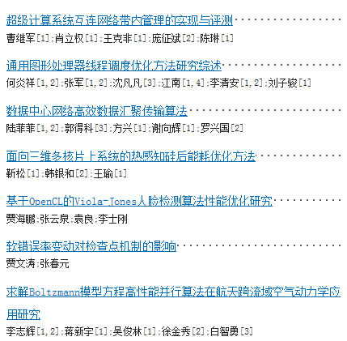
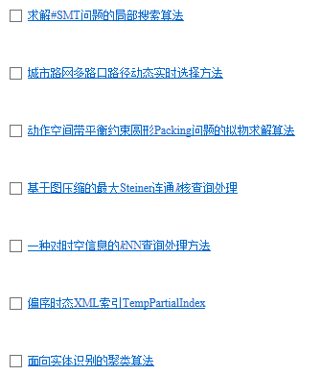
见识算法
学报文章概览
算法是计算机科学的基石

Slide 35
算法的起源
算法的中文名称出自《周髀算经》（西周~秦汉）
今有三分之一，五分之二。问合之得几何？ 答曰：十五分之十一。
又有三分之二，七分之四，九分之五。问合之得几何？ 答曰：得一、六十三分之五十。 又有二分之一，三分之二，四分之三，五分之四。问合之得几何？ 答曰：得二、六十分 之四十三。
合分（分数相加）术（算法）曰：母（分母）互乘子（分子），并以为实（被除数）， 母相乘为法（除数），实如（除以）法而一。不满法者，以法命之，其母同者，直相从
（加）之。
张仓《九章算术》创立的机械化算法体系 欧几里德《几何原本》创立的逻辑演绎体系
世界数学的两大体系

Slide 36
算法的起源
算法的英文名称来自于波斯数学家阿勒·霍瓦里松《代数对话录》（公元825年）
欧几里德算法被人们认为是史上第一个算法
Algorithm在Webster's New World Dictionary（1957版）中尚未出现
Algorithm——算法；Logarithm——对数；Algorism——算术
张仓《九章算术》创立的机械化算法体系
欧几里德《几何原本》创立的逻辑演绎体系
世界数学的两大体系

Slide 37

1.4 算法及算法分析
算法的相关概念
1.算法（Algorithm）:是对特定问题求解步骤的一种描述，是指令的有限序列。
柿子切块，鸡蛋加适量盐搅拌
锅里放油
把鸡蛋倒进去炒熟
加入葱花
把柿子放进去放少许盐和味精
翻炒几下出锅装盘
操作步骤：
1. ………
2. ………
3. ………
输 入
输 出
算法不是问题的答案，而是解决问题的操作步骤

Slide 38
1.4 算法及算法分析
算法的相关概念
2. 算法的五大特性：
⑴ 输入：一个算法有零个或多个输入。
⑵ 输出：一个算法有一个或多个输出。
⑶ 有穷性：一个算法必须总是在执行有穷步之后结束，且每一步都在有穷时间内完成。
⑷ 确定性：算法中的每一条指令必须有确切的含义，对于相同的输入只能得到相同的输出。
⑸ 可行性：算法描述的操作可以通过已经实现的基本操作执行有限次来实现。

Slide 39

好算法的特性
一个算法满足什么特性才能称之为好算法呢？
1.正确性：算法能满足具体问题的需求，即对于任何合法的输入，算法都 会得出正确的结果。
2.健壮性：算法对非法输入的抵抗能力，即对于错误的输入，算法应能识 别并做出处理，而不是产生错误动作或陷入瘫痪。
3.可理解性：算法容易理解和实现。
4.抽象分级：用合适的抽象分级来组织表达算法的思想， 启发式规则7±2。
5.高效性：具有较短的执行时间并占用较少的辅助空间。
米勒原则：人类的短期记忆能力一般限于一次记忆 5～9 个对象

Slide 40
1.4 算法及算法分析
例：欧几里德算法——辗转相除法求两个自然数 m 和 n 的最大公约数
m
欧几里德算法
（有穷性、确定性、可行性）
r
n

Slide 41
1.4 算法及算法分析
算法的描述方法——自然语言
优点：容易理解
缺点：冗长、二义性
使用方法：粗线条描述算法思想
注意事项：避免写成自然段

Slide 42
1.4 算法及算法分析
例：欧几里德算法
步骤1：将m除以n得到余数r；
步骤2：若r等于0，则n为最大公约数，
算法结束；否则执行步骤3；
步骤3：将n的值放在m中，将r的值放在n中，
重新执行步骤1；
自然语言

Slide 43
1.4 算法及算法分析
算法的描述方法——流程图
优点：流程直观
缺点：缺少严密性、灵活性
使用方法：描述简单算法
注意事项：注意抽象层次

Slide 44
1.4 算法及算法分析
例：欧几里德算法
开始
输入m和n
流 程 图
r=m % n
Y
r=0
N
m=n；n=r
输出n
结束

Slide 45
1.4 算法及算法分析
算法的描述方法——程序设计语言
优点：能由计算机执行
缺点：抽象性差，对语言要求高
使用方法：算法需要验证
注意事项：将算法写成子函数

Slide 46
1.4 算法及算法分析
例：欧几里德算法
#include <iostream.h>
int CommonFactor(int m, int n)
{
int r = m % n;
while (r != 0)
{
m = n;
n = r;
r = m % n;
}
return n;
}
void main( )
{
cout<<CommonFactor(63, 54)<<endl;
}
程序设计语言

Slide 47
1.4 算法及算法分析
算法的描述方法——伪代码
伪代码（Pseudocode）：介于自然语言和程序设计语言之间的方法，它采用某一程序设计语言的基本语法，操作指令可以结合自然语言来设计。
优点：表达能力强，抽象性强，容易理解
使用方法：7 ± 2

Slide 48
1.4 算法及算法分析
例：欧几里德算法
1. r = m % n;
2. 循环直到 r 等于0
2.1 m = n;
2.2 n = r;
2.3 r = m % n;
3. 输出 n ;
伪 代 码
上述伪代码再具体一些，用C++的函数来描述。

Slide 49
1.4 算法及算法分析
int CommonFactor(int m, int n)
{
r = m % n;
while (r != 0)
{
m = n;
n = r;
r = m % n;
}
return n;
}
对C++语言进行了如下简化：
⑴ 局部变量可以不声明；
⑵ 写出子函数即可，子函数不用在主函数中调用，省略主函数；
⑶ 所有的包含函数（头函数.h）可以省略；
⑷ 交换两个变量的语句可以简写为a←→b。

Slide 50
1.4 算法及算法分析
什么是算法分析？
算法设计：面对一个问题，如何设计一个有效的算法
检 验 评 估
指 导 改 进
算法分析：对已设计的算法，如何评价或判断其优劣

Slide 51
1.4 算法及算法分析
算法分析
如何评价算法？
易读性
健壮（容错）性 可维护性
可扩展性
……
效率（速度）——算法的核心和灵魂

Slide 52
1.4 算法及算法分析
算法分析
度量算法效率的方法：
事后统计：将算法实现，测算其时间和空间开销。
缺点：⑴ 编写程序实现算法将花费较多的时间和精力；
⑵ 所得实验结果依赖于计算机的软硬件等环境因素。
事前分析：对算法所消耗资源的一种估算方法。

Slide 53
1.4 算法及算法分析
算法分析
算法分析（Algorithm Analysis）：对算法所需要的计算机资源——时间和空间进行估算。
时间复杂性（Time Complexity）
空间复杂性（Space Complexity）

Slide 54
1.4 算法及算法分析
空间分析
算法在运行过程中需要哪些存储空间？
（1）输入/输出数据占用的空间 取决于问题，与算法无关
int CommonFactor(int m, int n)
{
}
void BubbleSort(int r[ ], int n)
{
}
void Equation(double a, double b, double c, double *p, double *q)
{
}

Slide 55
1.4 算法及算法分析
空间分析
算法在运行过程中需要哪些存储空间？
输入/输出数据占用的空间
算法本身占用的空间
取决于问题，与算法无关
与算法相关，大小固定
int CommonFactor(int m, int n)
{
int r = m % n; while (r != 0)
{
m = n; n = r;
r = m % n;
}
return n;
}

Slide 56
1.4 算法及算法分析
空间分析
算法在运行过程中需要哪些存储空间？
1.输入/输出数据占用的空间
2.算法本身占用的空间
3.执行算法需要的辅助空间
取决于问题，与算法无关 与算法相关，大小固定 与算法相关，体现效率
空间复杂度：算法在执行过程中需要的辅助空间数量
除算法本身和输入输出数据所占用的空间外，算法临时开辟的存储空间
空间复杂度也是问题规模的函数，通常记作:S(n) = O(f(n))

Slide 57
空间复杂度
void BubbleSort(int r[ ], int n)
void Merge(int r[ ], int s, int m, int t)
{
{
O(1)
O(n)
int j, temp, bound, exchange = n;
while (exchange != 0)
{
bound = exchange;
exchange = 0;
for (j = 1; j < bound; j++)
if (r[j] > r[j+1]) { temp = r[j]; r[j] = r[j+1]; r[j+1] = temp; exchange=j;
}
}
int r1[n];
int i = s, j = m + 1, k = s;
while (i <= m && j <= t)
{
if (r[i] <= r[j]) r1[k++] = r[i++];
else r1[k++] = r[j++];
while (i <= m) r1[k++]=r[i++];
while (j <= t)
r1[k++]=r[j++];
for (i = s; i < t; i++)
r[i] = r1[i];
}
}
}

Slide 58
1.4 算法及算法分析
算法的时间复杂度分析
算法的执行时间＝每条语句执行时间之和
单位时间
每条语句执行次数之和
执行次数×执行一次的时间
基本语句的执行次数
for (i=1; i<=n; i++)
for (j=1; j<=n; j++)
x++;
指令系统、编译的代码质量

Slide 59
1.4 算法及算法分析
算法的时间复杂度分析
问题规模：输入量的多少。
基本语句：是执行次数与整个算法的执行次数成正比的操作指令。
for (i=1; i<=n; i++)
for (j=1; j<=n; j++)
x++;
问题规模：n
基本语句：x++

Slide 60
1.4 算法及算法分析
时间复杂度
算法的运行时间 = 基本语句的执行次数
如何计算算法中基本语句的执行次数呢？
注意到，几乎所有算法，对于规模更大的输入需要运行更长的时间
运行算法所需要的时间 T 是问题规模 n 的函数，记作 T(n)
问题规模可以是多个变量➔多元函数
如何表示算法的运行时间函数呢？
时间复杂度：当问题规模充分大时，算法中基本语句的执行次数在 渐近意义下的阶——关注的是增长趋势

Slide 61
1.4 算法及算法分析
算法分析——大O符号
定义 若存在两个正的常数c和n₀，对于任意n≥n₀，都有T(n)≤c×f(n)，则称T(n)=O(f(n))。
执行次数
c×f(n)
T(n)
n₀之前的情况无关紧要
n₀
问题规模n
T(n)和f(n)具有相同的增长趋势，T(n)的增长至多趋同于函数f(n)的增长

Slide 62

1.4 算法及算法分析
算法分析——增长率
定理1-1：若T(n) = a_{m}n^{m} + a_{m-1}n^{m-1} +  + a₁n + a₀是一个m次多项式， 则T(n) = O(n^{m})
关注增长率——忽略所有低次幂和最高次幂的系数

Slide 63
1.4 算法及算法分析
非递归算法分析
例1-1 ++x;
例1-2 for (i=1; i<=n; ++i)
++x;
例1-3 for (i=1; i<=n; ++i)
for (j=1; j<=n; ++j)
++x;
例1-4 for (i=1; i<=n; ++i)
for (j=1; j<=i-1; ++j)
++x;
O(1) 常数阶
O(n) 线性阶
O(n²) 平方阶
n i1
n(n 1)
 1
i1 j 1
O(n²)
2
分析的策略是从内部（或最深层部分）向外展开

Slide 64
1.4 算法及算法分析
非递归算法分析
例1-4 for (i=1; i<=n; ++i)
for (j=1; j<=n; ++j)
{
c[i][j]=0;
for (k=1; k<=n; ++k)
c[i][j]+=a[i][k]*b[k][j];
}
例1-5 for (i=1; i<=n; i=2*i)
++x;
O(n ) 立方阶
3
O(log n) 对数阶
2
分析的策略是设其执行次数为T(n)，则有2^{T(n)} ≤ n，即T(n) ≤ log₂n

Slide 65
1.4 算法及算法分析
算法分析——大O记号
常见的时间复杂度：
Ο(1)＜(log₂n)＜(n)＜(nlog₂n)＜(n²)＜(n³)＜… | ＜(2^{n})＜(n!)
多项式时间，易解问题
指数时间，
难解问题
时间复杂度是在不同数量级的层面上比较算法
时间复杂度是一种估算技术（信封背面的技术）

Slide 66
1.4 算法及算法分析
最好情况、最坏情况、平均情况
例：在一维整型数组A[n]中顺序查找与给定值k相等的元素（假设该数组中有且仅有一个元素值为k）。
int Find(int A[ ], int n)
{
for (i = 0; i < n; i++)
if (A[i] == k) break;
return i;
}
基本语句的执行次数是否只和问题规模有关？

Slide 67
1.4 算法及算法分析
最好情况、最坏情况、平均情况
结论：如果问题规模相同，时间代价与输入数据有关，则需要分析最好情况、最坏情况、平均情况。
最好情况：出现概率较大时分析
最差情况：实时系统
平均情况：已知输入数据是如何分布的，
通常假设等概率分布

Slide 68
本章小结——知识结构图
绪 论
数据结构
算 法
基本概念
逻辑结构
存储结构
基本概念
算法分析
关 系
⑴数据
⑵数据元素
⑶数据对象
⑷ADT
⑴逻辑结构
⑵数据结构
的分类
⑴存储结构
⑵常用存储
方法
⑴算法
⑵算法特性
⑶评价算法
⑷描述算法
⑴问题规模
⑵基本语句
⑶时间复杂度
⑷大O记号

